Slide 1
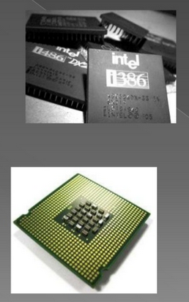
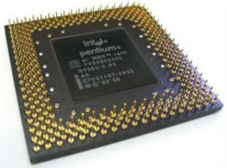

Slide 2
Mikroprocesor je riječ koja je nastala od engleske riječi microprocessor - označava elektronički sklop unutar računala - integrirani krug koji obnaša funkciju centralne jedinice.
Prije pojave mikroprocesora centralne su jedinice računala bile napravljene od diskretnih integriranih krugova, tranzistora ili elektronskih cijevi.
Pretapanjem cijelih ploča ili čak cijelih soba na mali komadić silicija dovelo je do pojeftinjenja računala, te je proširilo primjenu računala u poljima gdje je minijaturizacija neophodna.

Slide 3
Mikroprocesor je čip koji sadrži CPU, kao i malu količinu memorije koja se koristi za specijalne namjene.
Mogu se programirati,
imaju internu memoriju i/ili registar statusa,
sposobni su pristupati memoriji i
Izgrađeni su u visokointegriranoj tehnologiji
Tehnologija proizvodnje definira osnovne tehničke karakteristike:
vrsta kućišta, broj vodova, snaga napajanja, temperaturni opseg, pouzdanost...

Slide 4
Stalni zahtjev za povećanje brzine mikroprocesora
Debljina silicijskih ploča ima tehnološka ograničenja (ispod određene debljine, silicijumske ploče postaju krte i neupotrebljive)
Inače, poluprovodnički čipovi se ne koriste SAMO za izgradnju procesora, već se koriste i u telekomunikacijskim uređajima, perifernim uređajima računala, poluprovodničkim memorijama,...
http://www.enciklopedija.hr/natuknica.aspx?id=40771

Slide 8
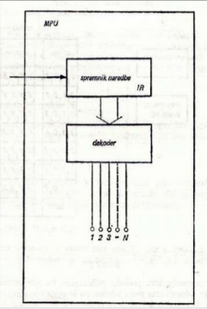
3 FAZE RADA MIKROPROCESORA:
faza – DOBAVLJANJE NAREDBE
Podaci su pohranjeni u vanjskoj memoriji na određenim lokacijama
Svaka lokacija ima svoju memorijsku adresu
Adresa podatka koji se šalje na obradu = PROGRAMSKO BROJILO (“saznaje” adresu i šalje ju procesoru)

Slide 9
2. faza – ODGONETNUTI NAREDBU – koja je u spremniku pohranjena kao niz nula i jedinica
3. faza – IZVRŠAVANJE NAREDBI

Slide 10
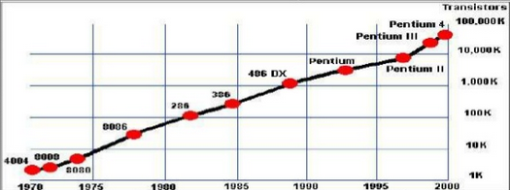

Slide 11
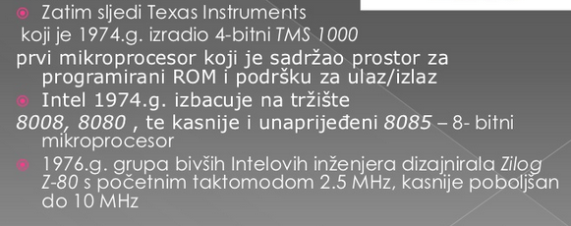

Slide 12
ARHITEKTURA MIKROPROCESORA a) CISC – uvrštavanje što više naredbi na mikrorazini (na razini CPU-a) - naredbe izvedene na razini elektronike u centralnoj jedinici, brzo se izvršavaju - mikroprocesor složeniji i skuplji za proizvodnju b) RISC - tip CPU-a sa smanjenim skupom naredbi i povećanim brojem registara dostupnih CPU - stavljanje cache memorije na CPU - svi noviji procesori koriste RISC jezgru, a oni na kojima se izvodi CISC kod prevode isti u RISC i postižu veće performanse

Slide 15
Registri procesora
Adresni međuregistar - služi za adresiranje memorije i ostalih dijelova računala
Podatkovni međuregistar - posrednik za razmjenu sadržaja između procesora i ostalih dijelova računala. Svi podatci koji se žele prenijeti iz procesora na sabirnicu prolaze kroz podatkovni međuregistar.
Instrukcijski registar - u njega se prenosi instrukcija dobavljena iz memorije.
Bitovi instrukcije dovode se na upravljačku jedinicu koja iz njih ustanovljuje koju operaciju procesor treba obaviti.
Programsko brojilo - registar koji sadrži adresu sljedeće instrukcije koju treba obaviti. Njega upravljačka jedinica automatski povećava tako da se instrukcije pohranjene u memoriji izvode jedna iz druge.
Registar kazaljke stoga - u memoriji se rezervira posebna skupina uzastopnih bajtova i zapiše u registar kazaljke stoga najmanja adresa te skupine. S pomoću tog registra ostvaruje se stogovni način pohranjivanja podataka na stog.
Registar stanja - njegovi bitovi služe za zapisivanje različitih zastavica koje označavaju ispravnost ili neispravnost rezultata i operacija ili neke druge pojave. Vrijednosti tih zastavica su uvjeti na temelju kojih upravljački sklop određuje daljnji tijek odvijanja programa.
Skupina općih registara - za pohranjivanje operanada i rezultata, te za pripremanje adresa budućih pristupa do spremnika.

